Slide 1
빅데이터 분석 기획
AWS서버생성 및
프로젝트배포하기
빅테이터 강병화

Slide 2
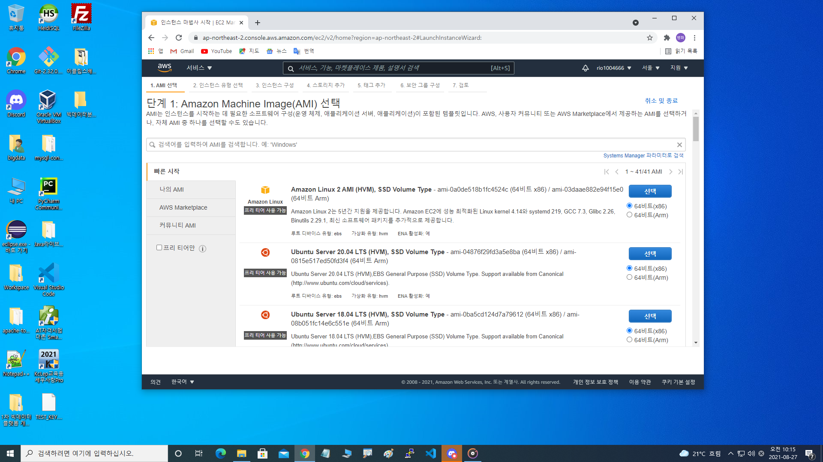
AMI선택

Slide 3
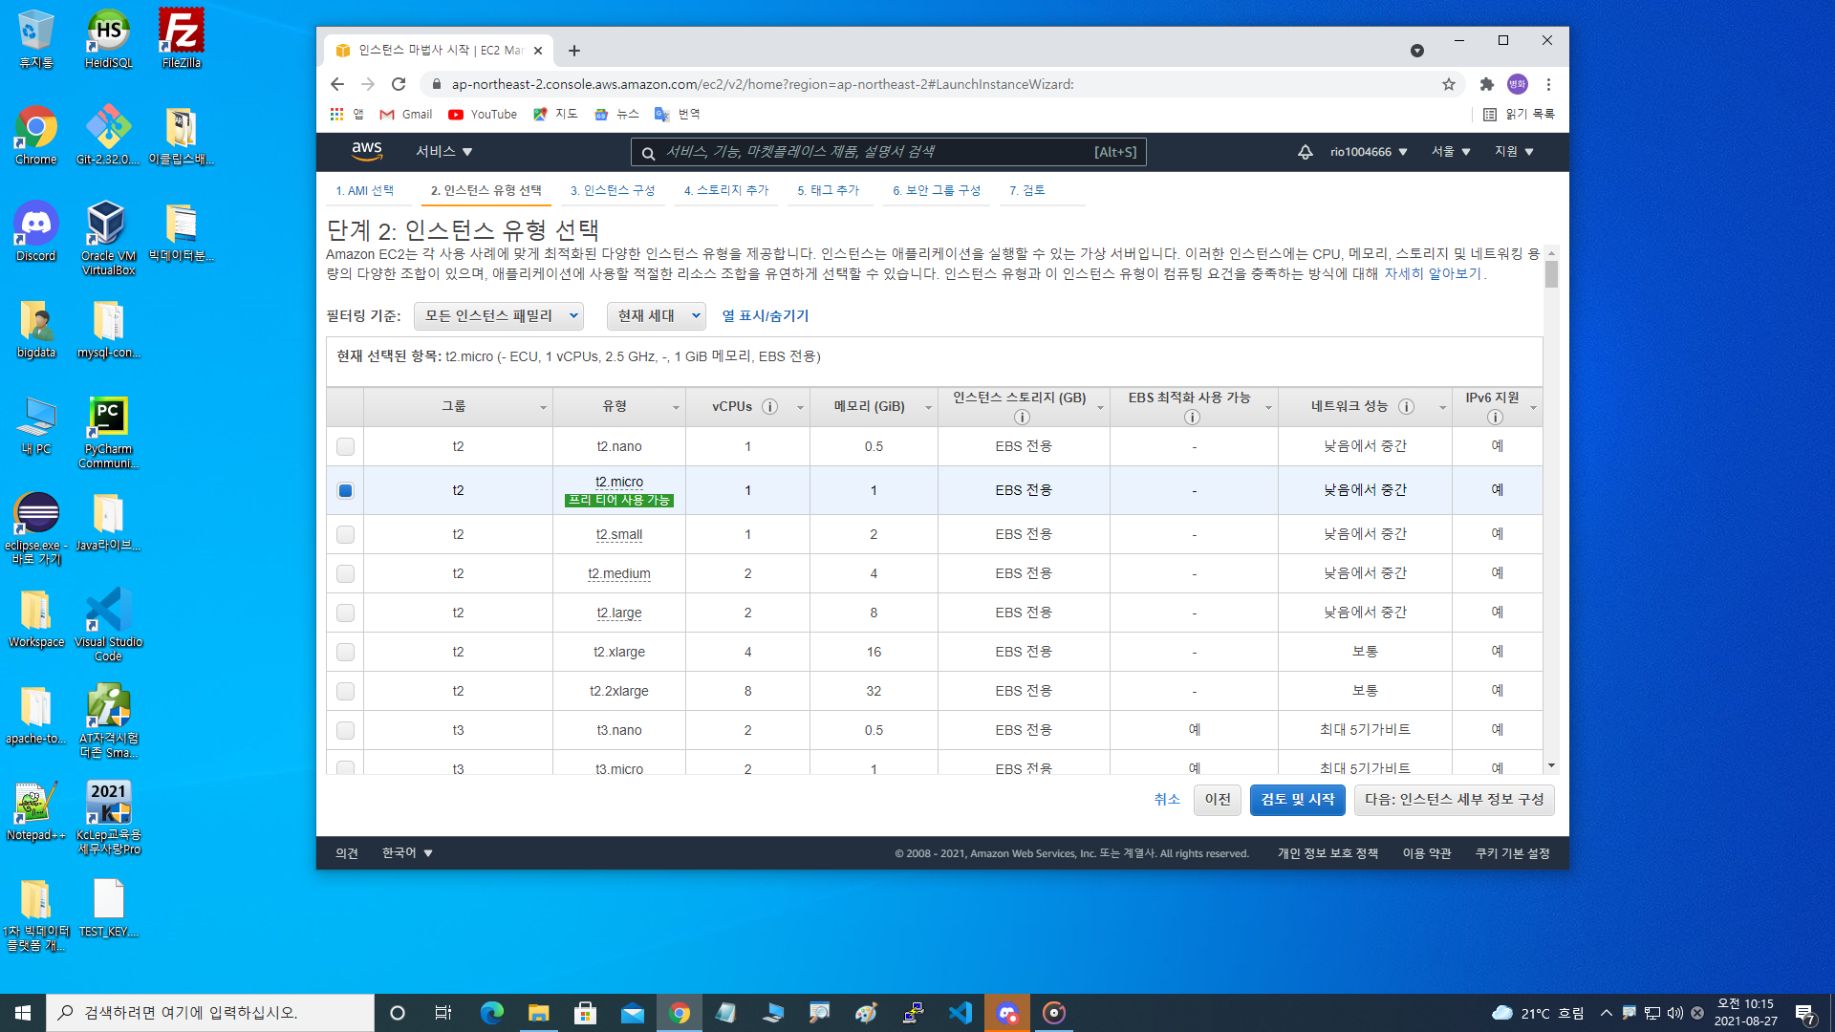
인스턴스 유형

Slide 4
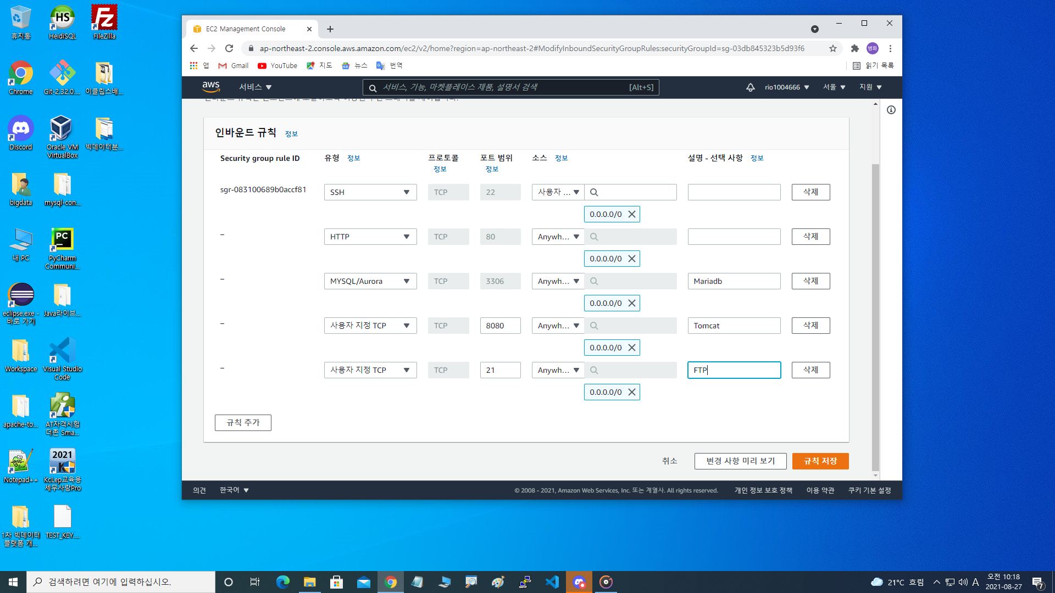
인바운드규칙 정하기

Slide 5
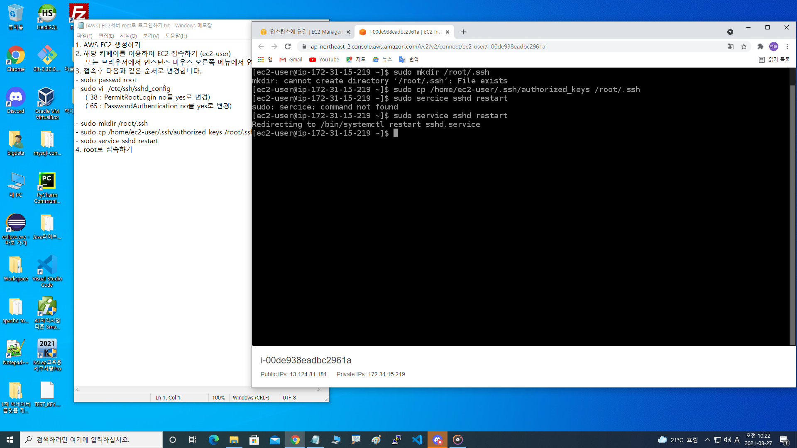
외부 접속 root 활성화

Slide 6
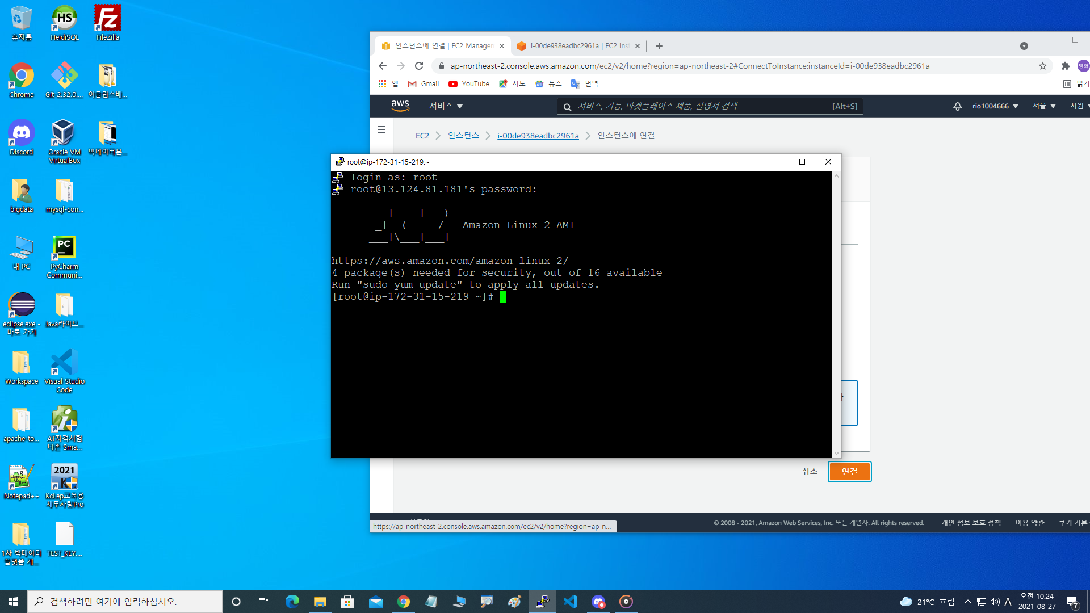
Putty 접속 확인

Slide 7
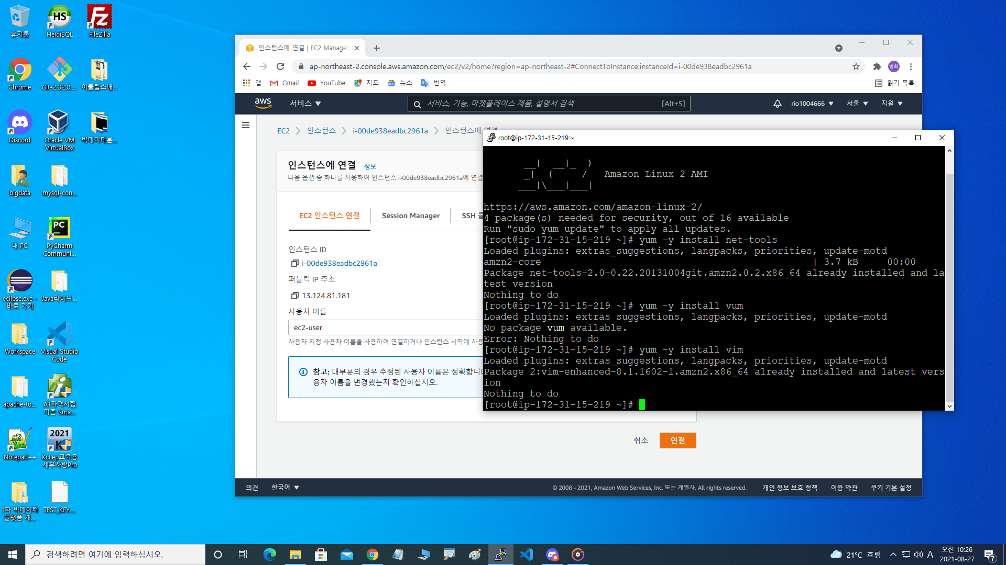
Net-tools와 vim설치

Slide 8
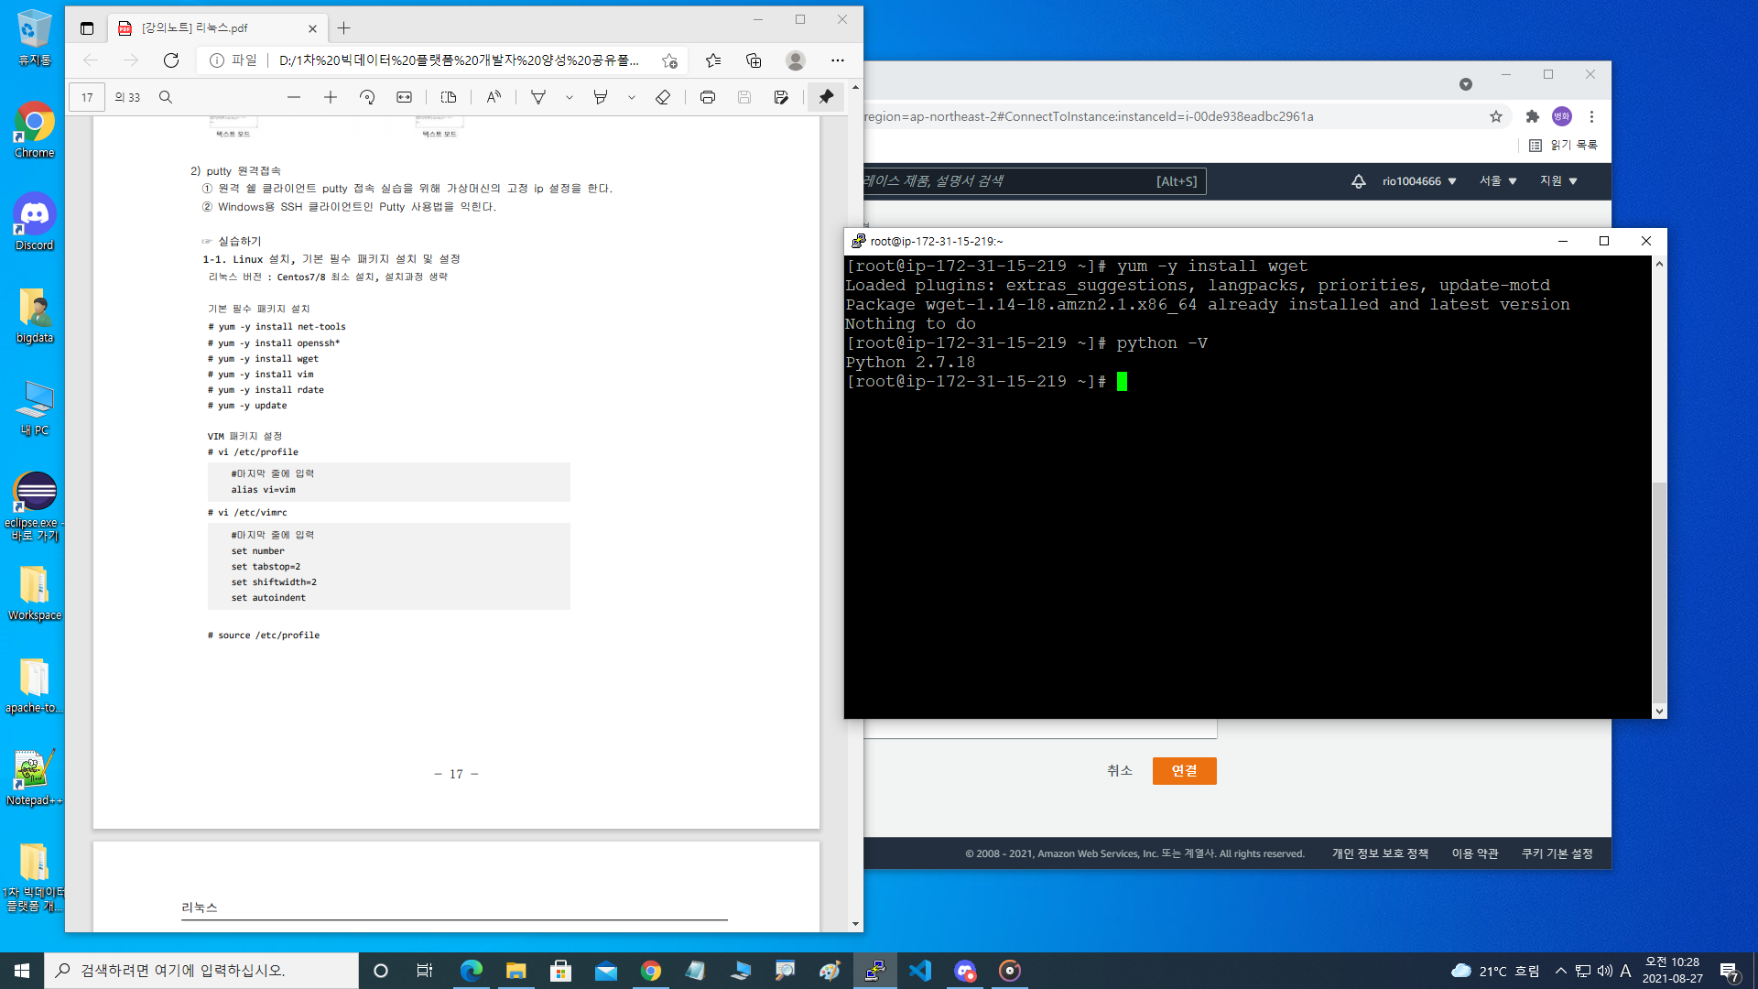
Wget과 python설치 확인

Slide 9
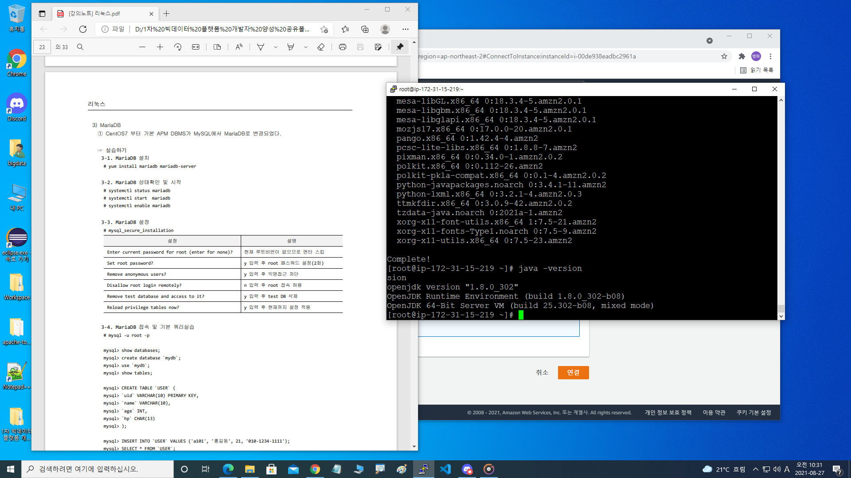
Java 설치 완료

Slide 10

Mariadb 설치완료

Slide 11
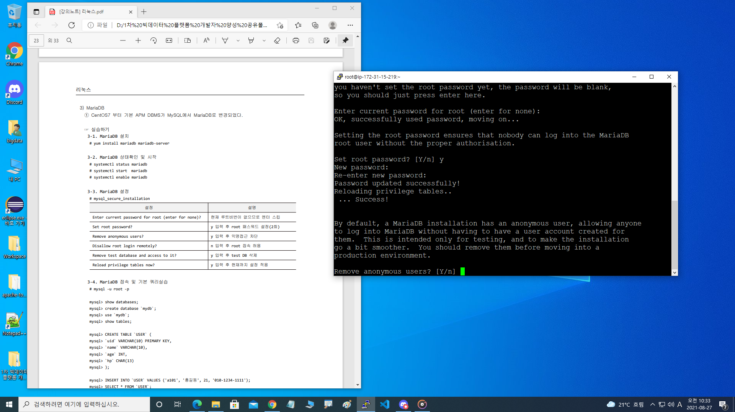
Mariadb 설정

Slide 12
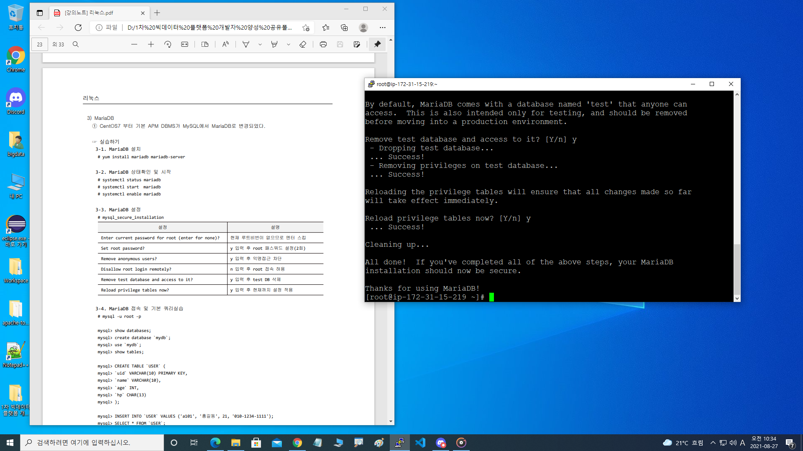
MARIADB 설정2

Slide 13
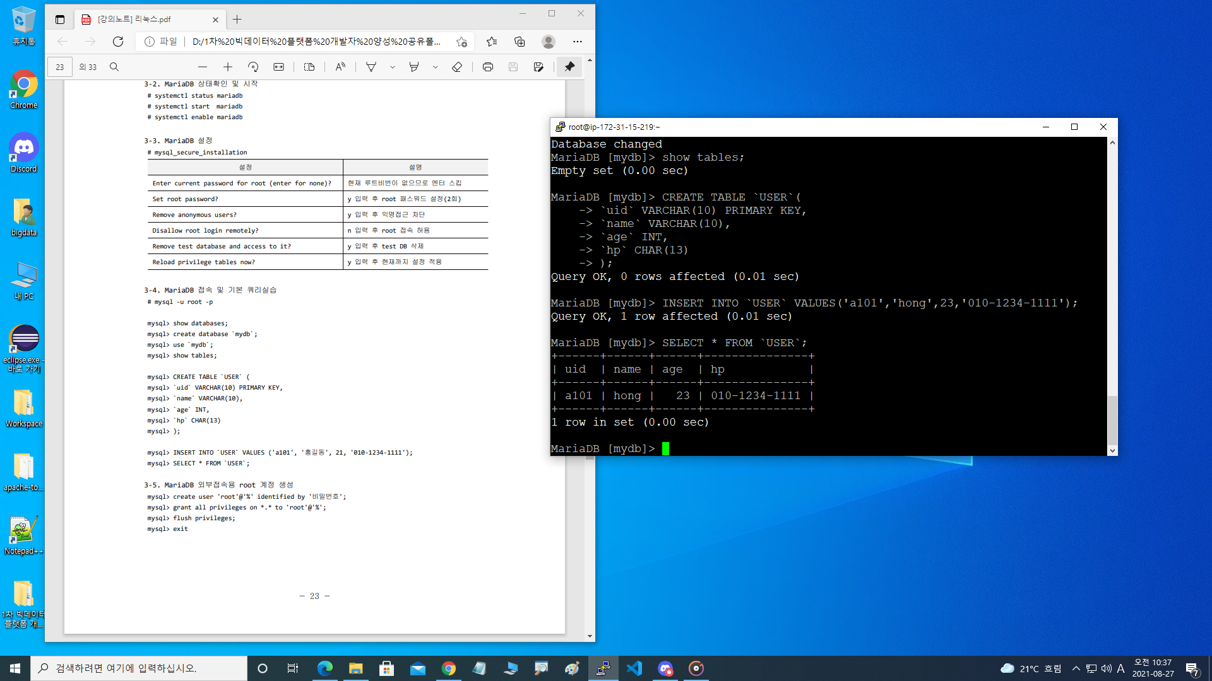
MARIADB 데이터베이스 생성

Slide 14
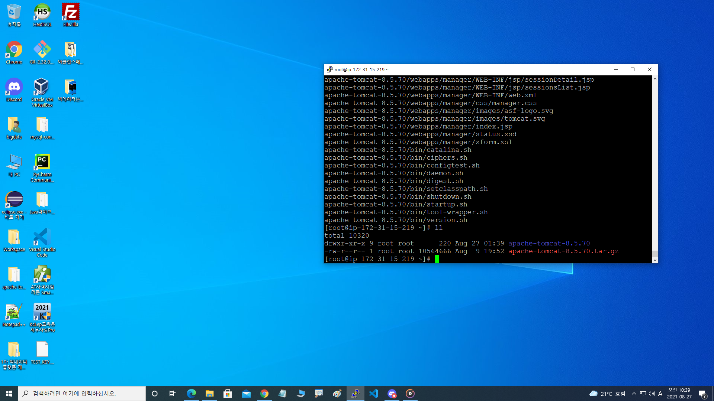
톰캣 설치 및 압축해제

Slide 15
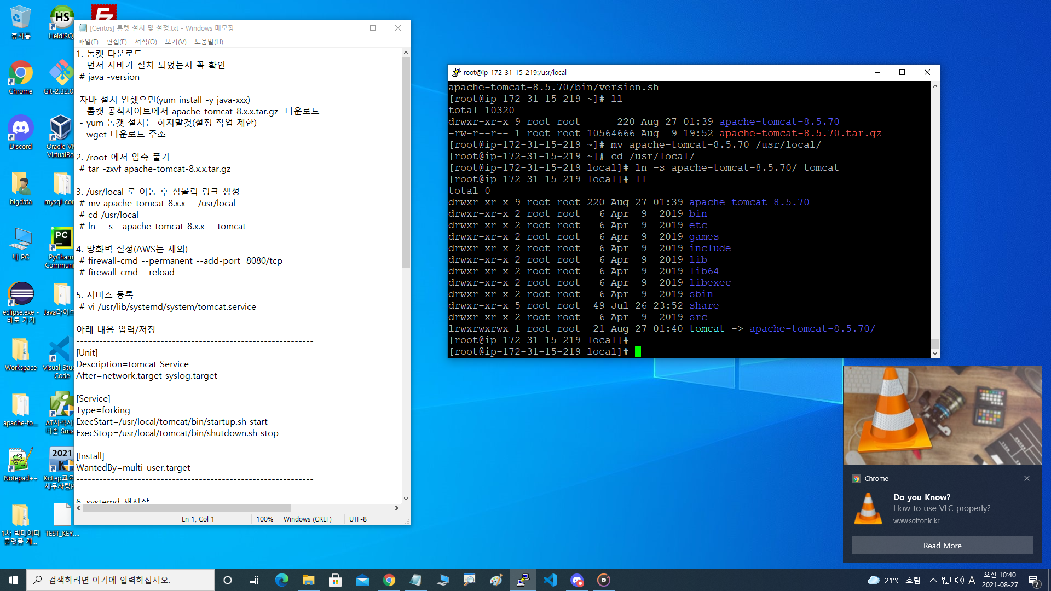
톰캣 링크 설정

Slide 16
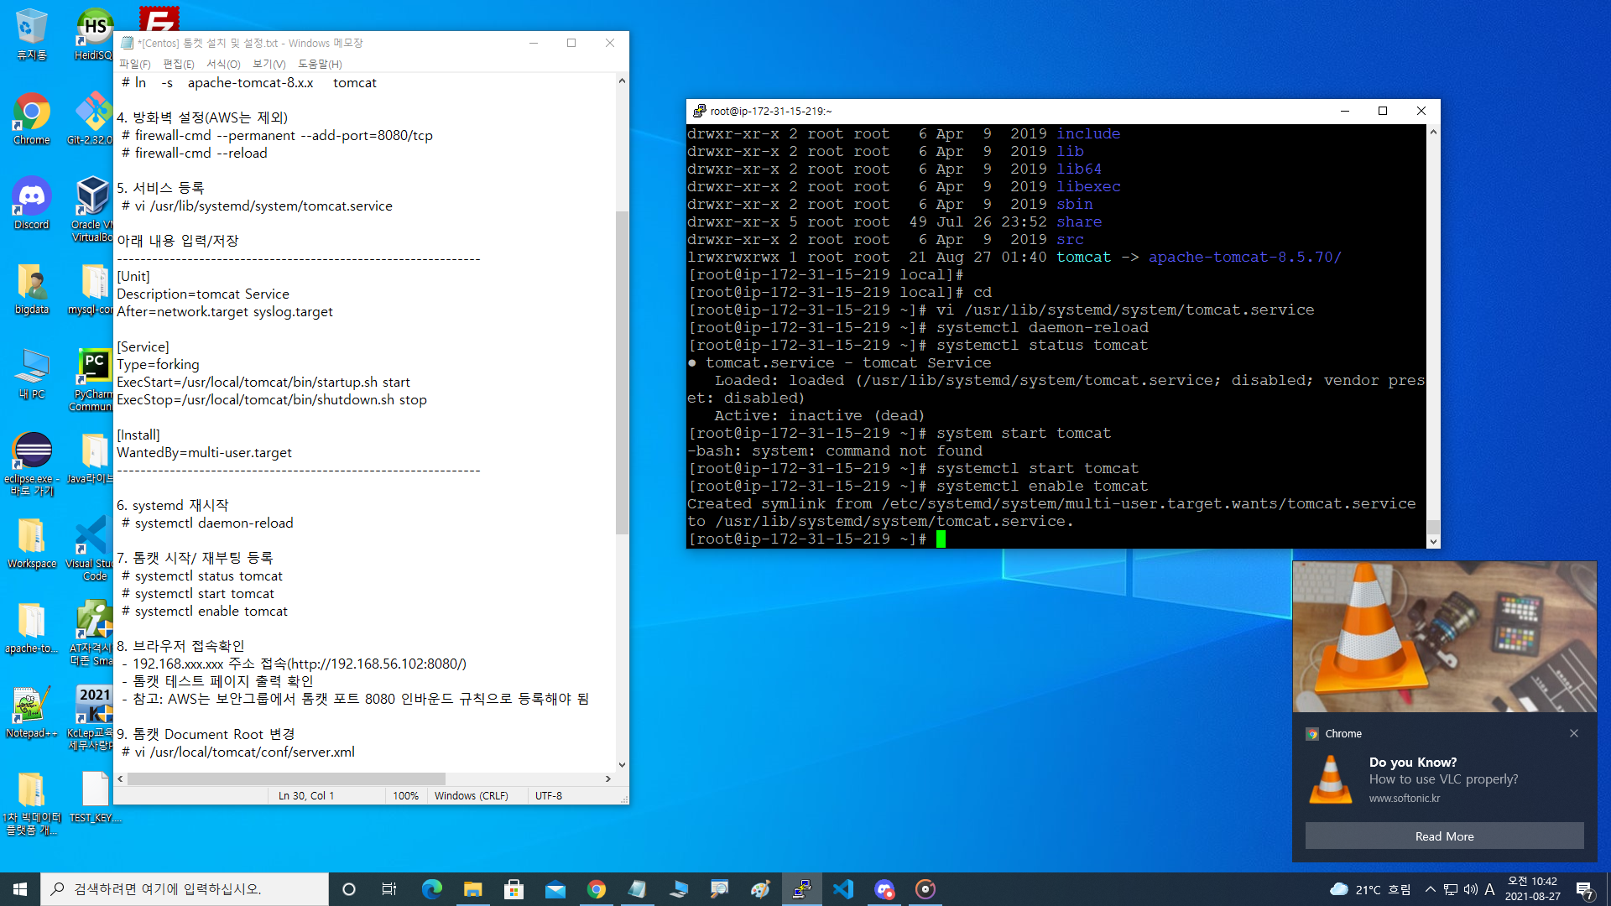
톰캣 설정2

Slide 17
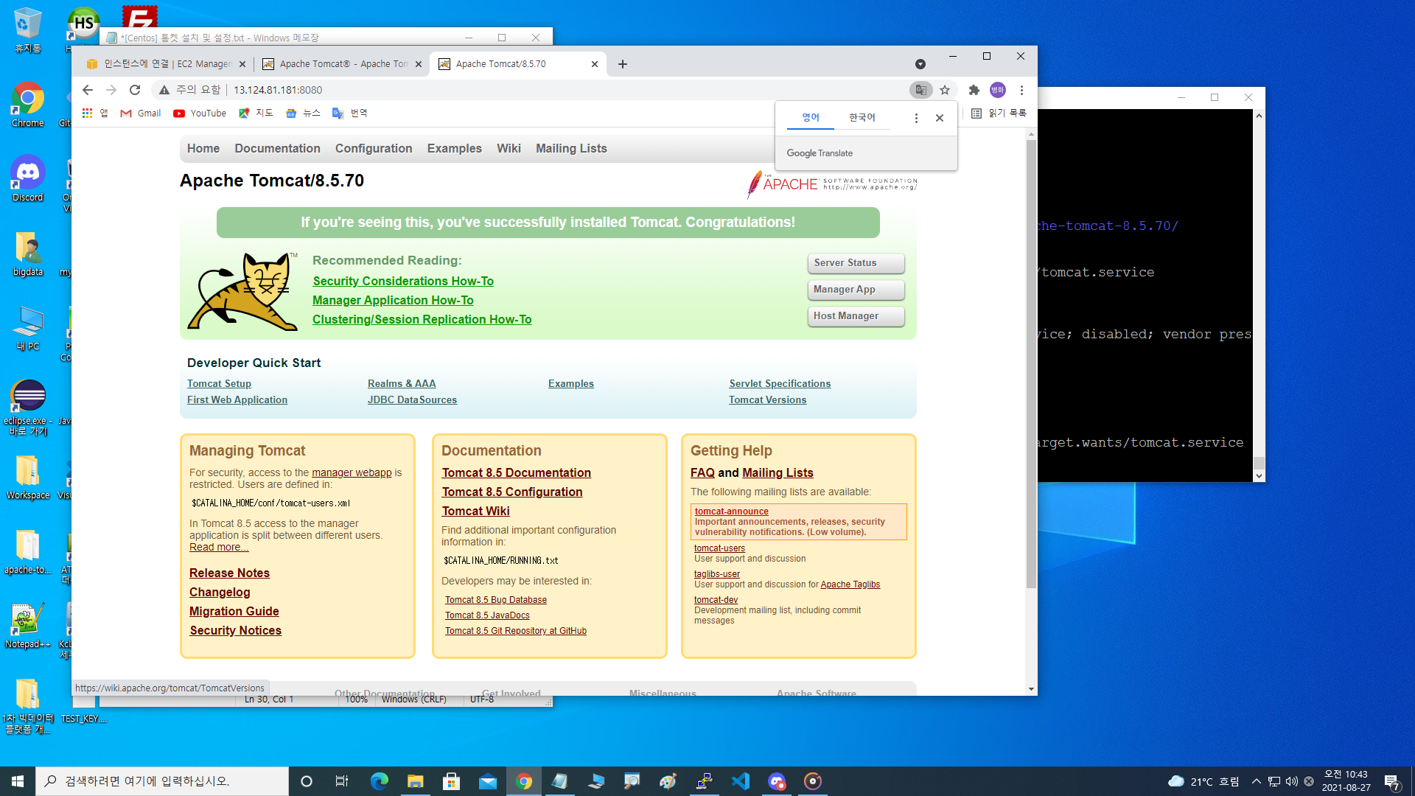
톰캣 브라우저 접속 확인

Slide 18
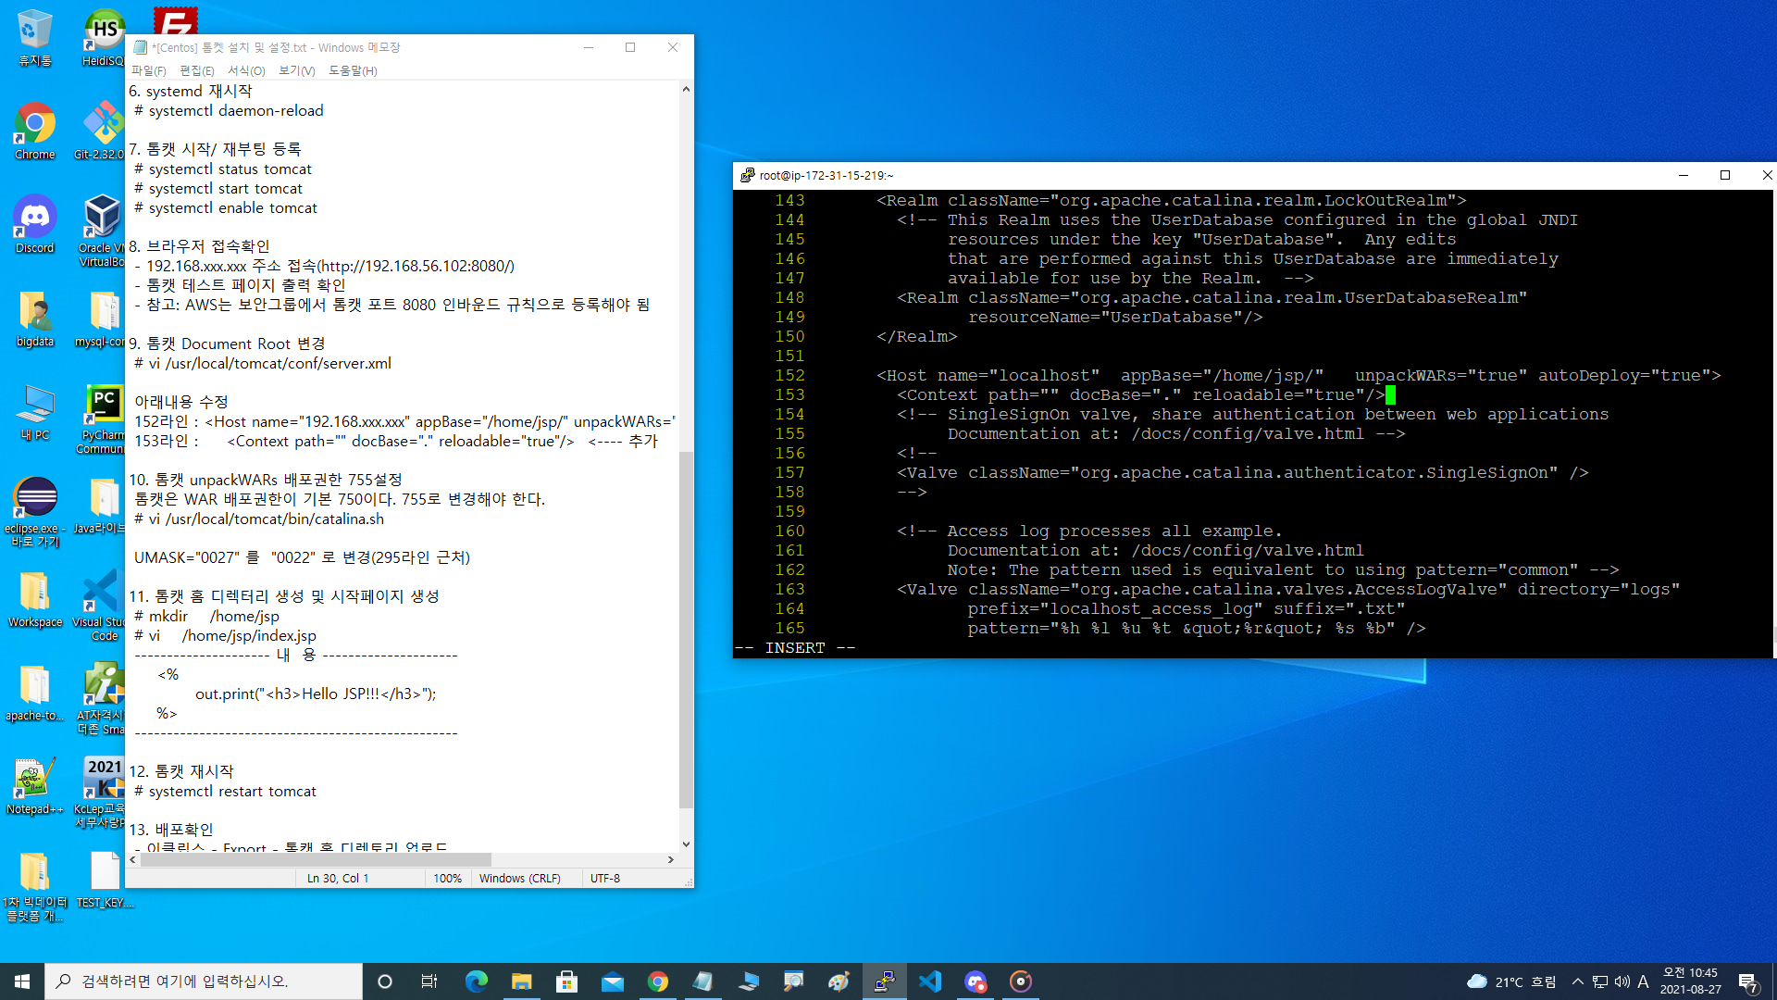
톰캣 document 경로 변경

Slide 19
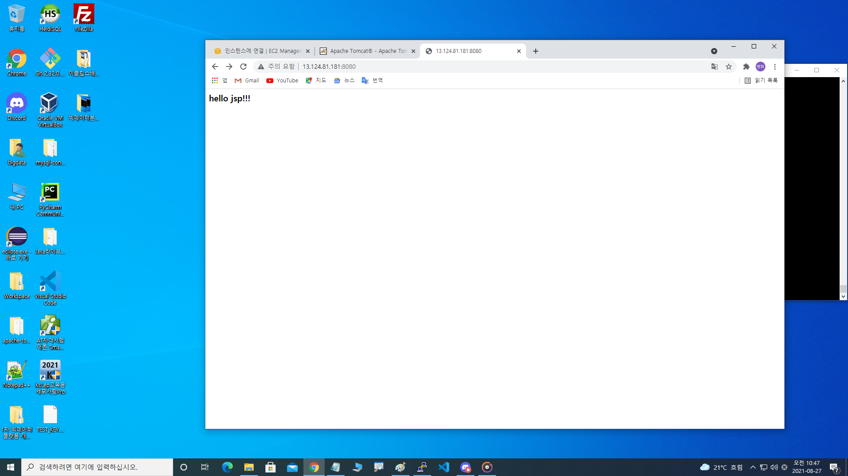
톰캣 경로 인식 확인

Slide 20
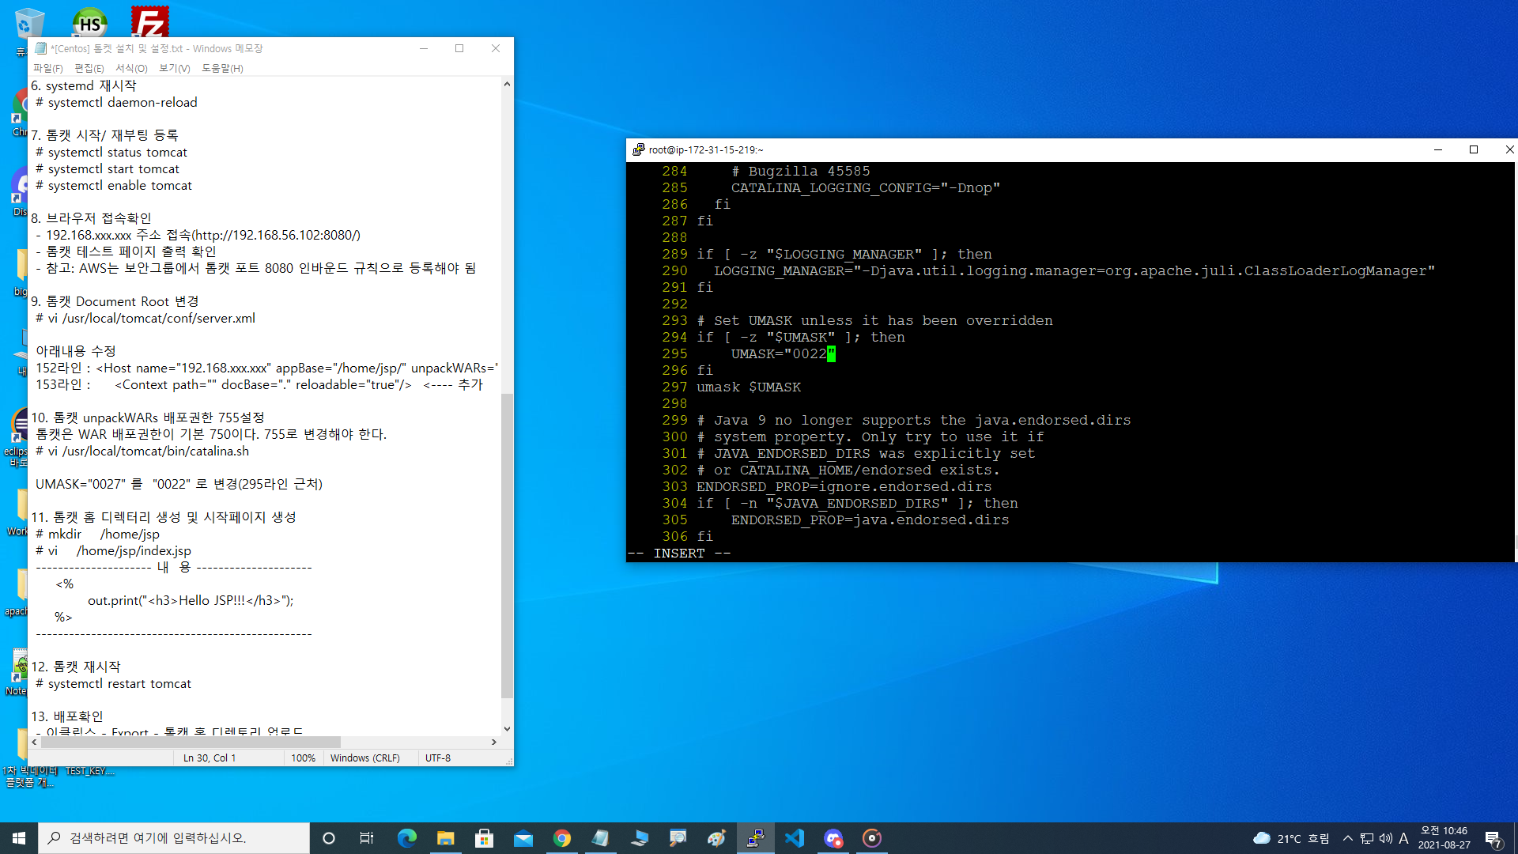
톰캣 배포 권한 설정

Slide 21
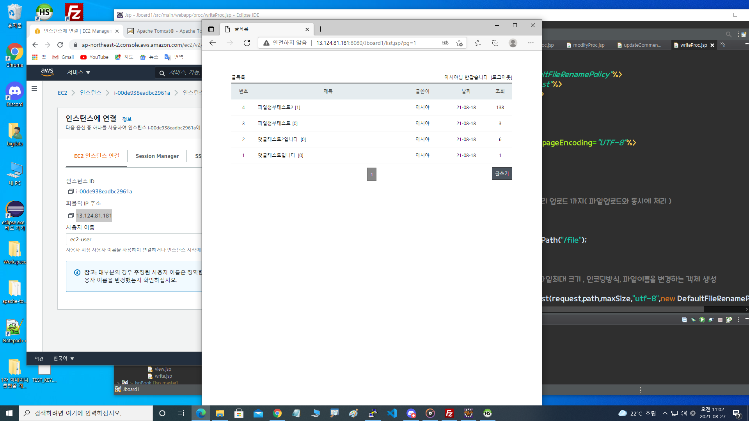
최종 이클립스 배포 로그인 확인

Slide 22
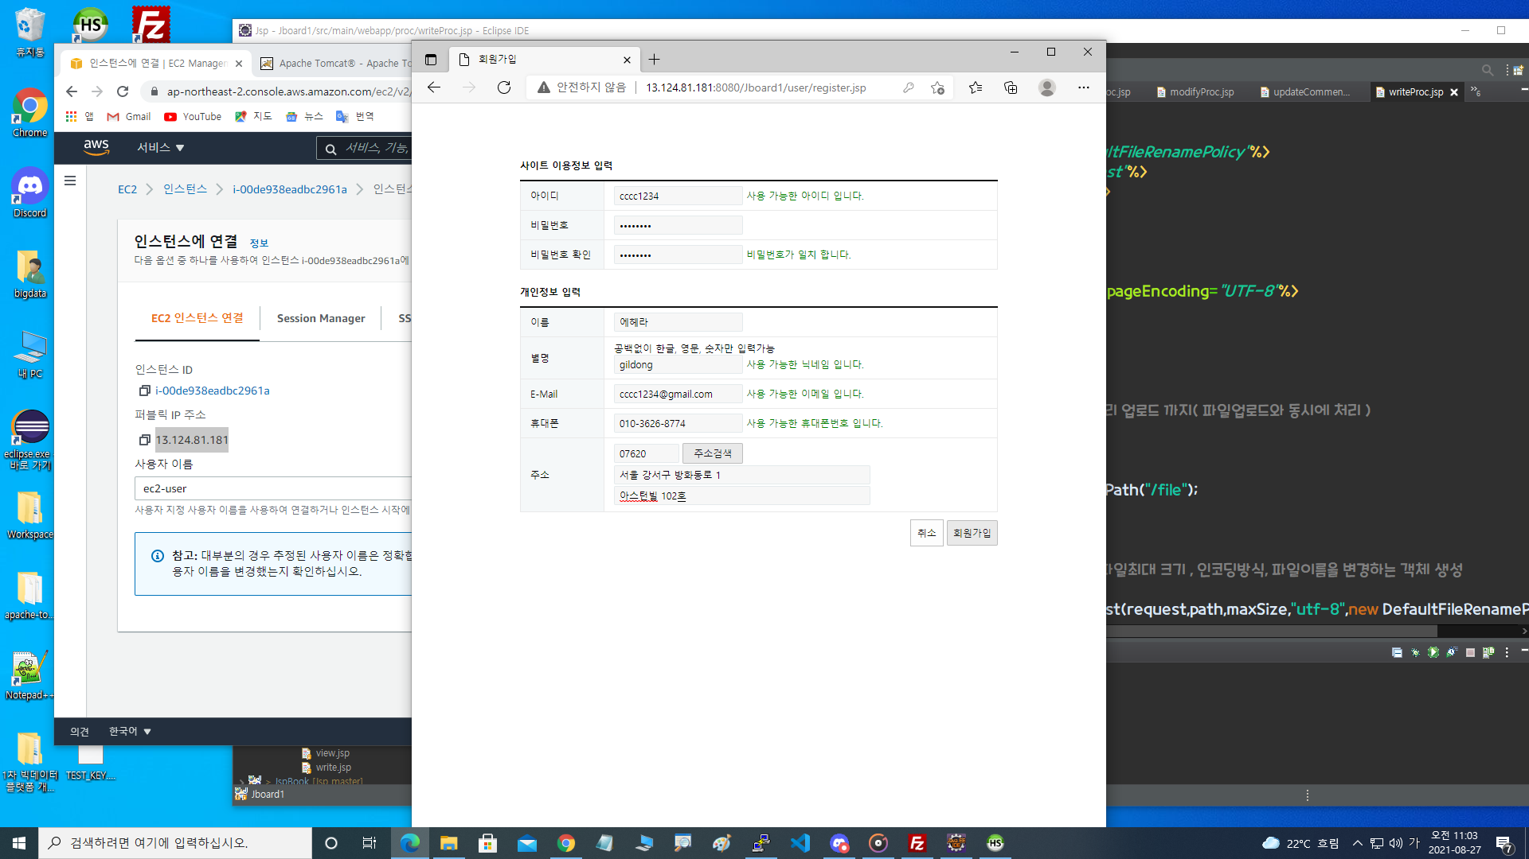
회원가입정보 전송

Slide 23
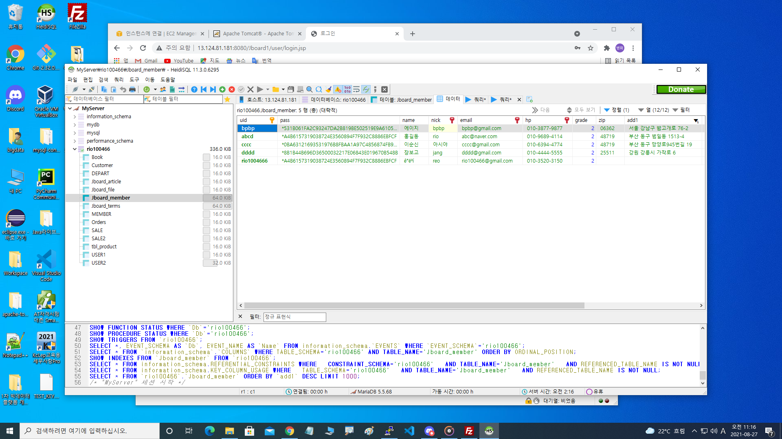
회원가입 후 데이터 저장 확인

